Slide 1
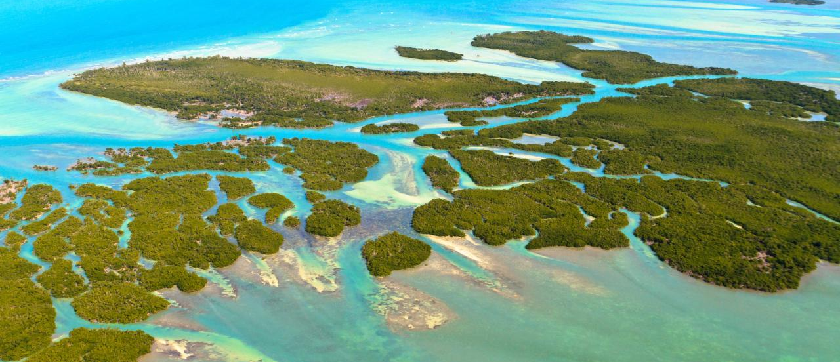
TEORÍA DEL EQUILIBRIO INSULAR
BIOGEOGRAFÍA 2024
Dra. Gabriela Entrocassi
Dra. Claudia Martín
Lic. Soledad Villalba

Slide 2
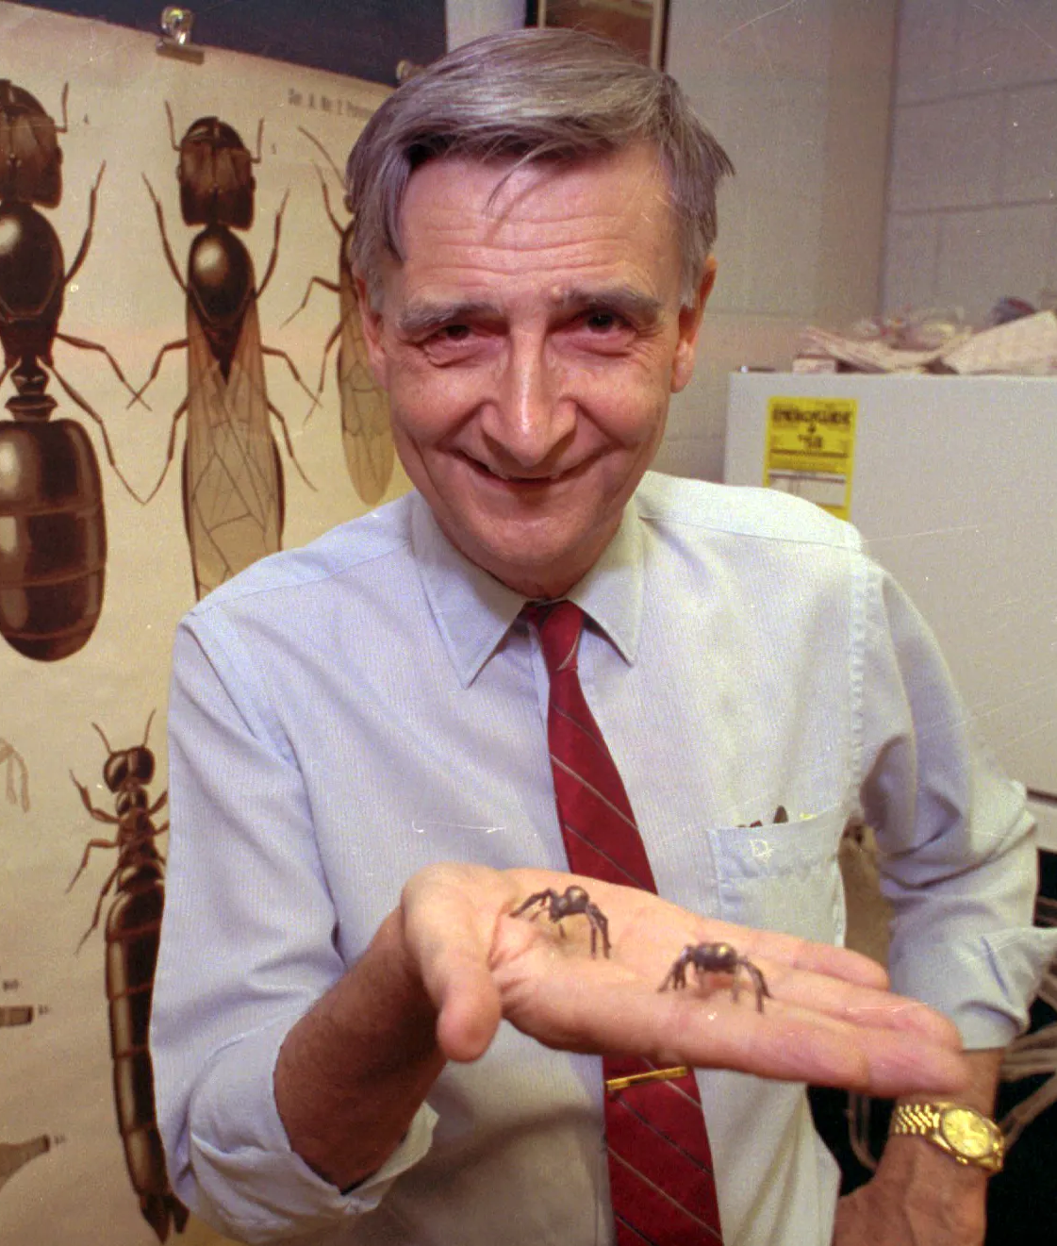
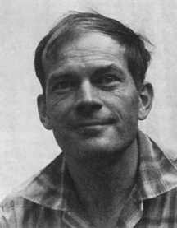
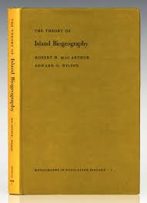
R.H. McArthur
E.O. Wilson

Slide 3
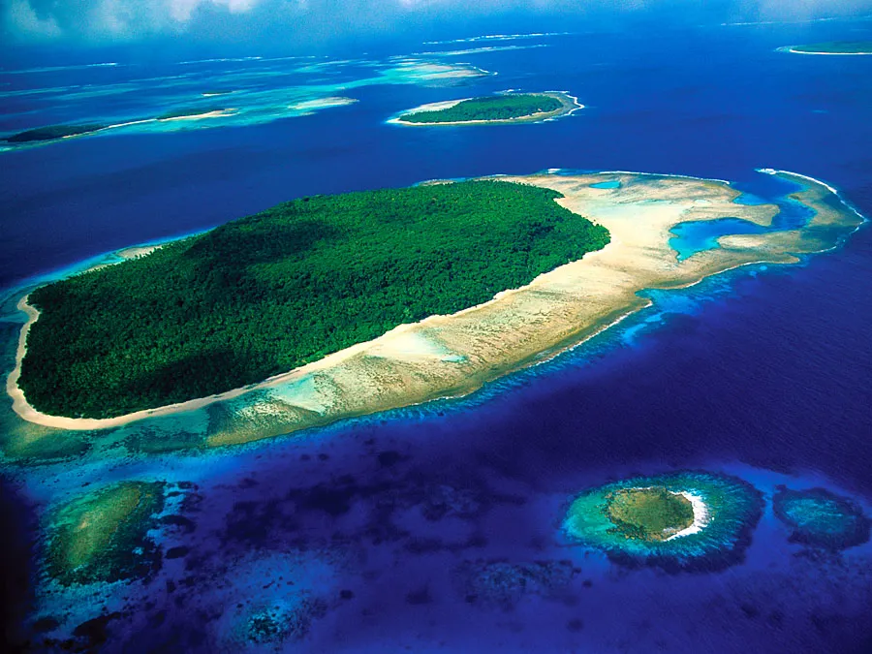
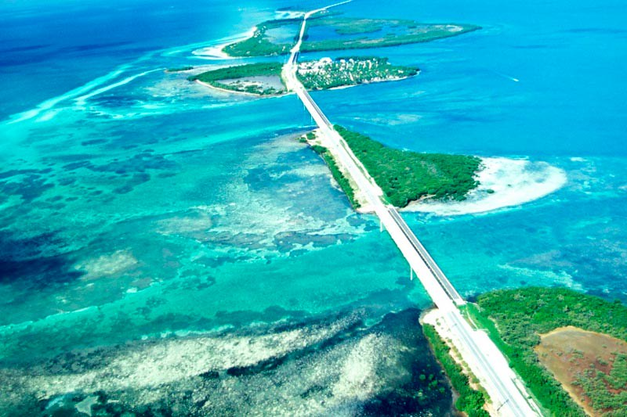
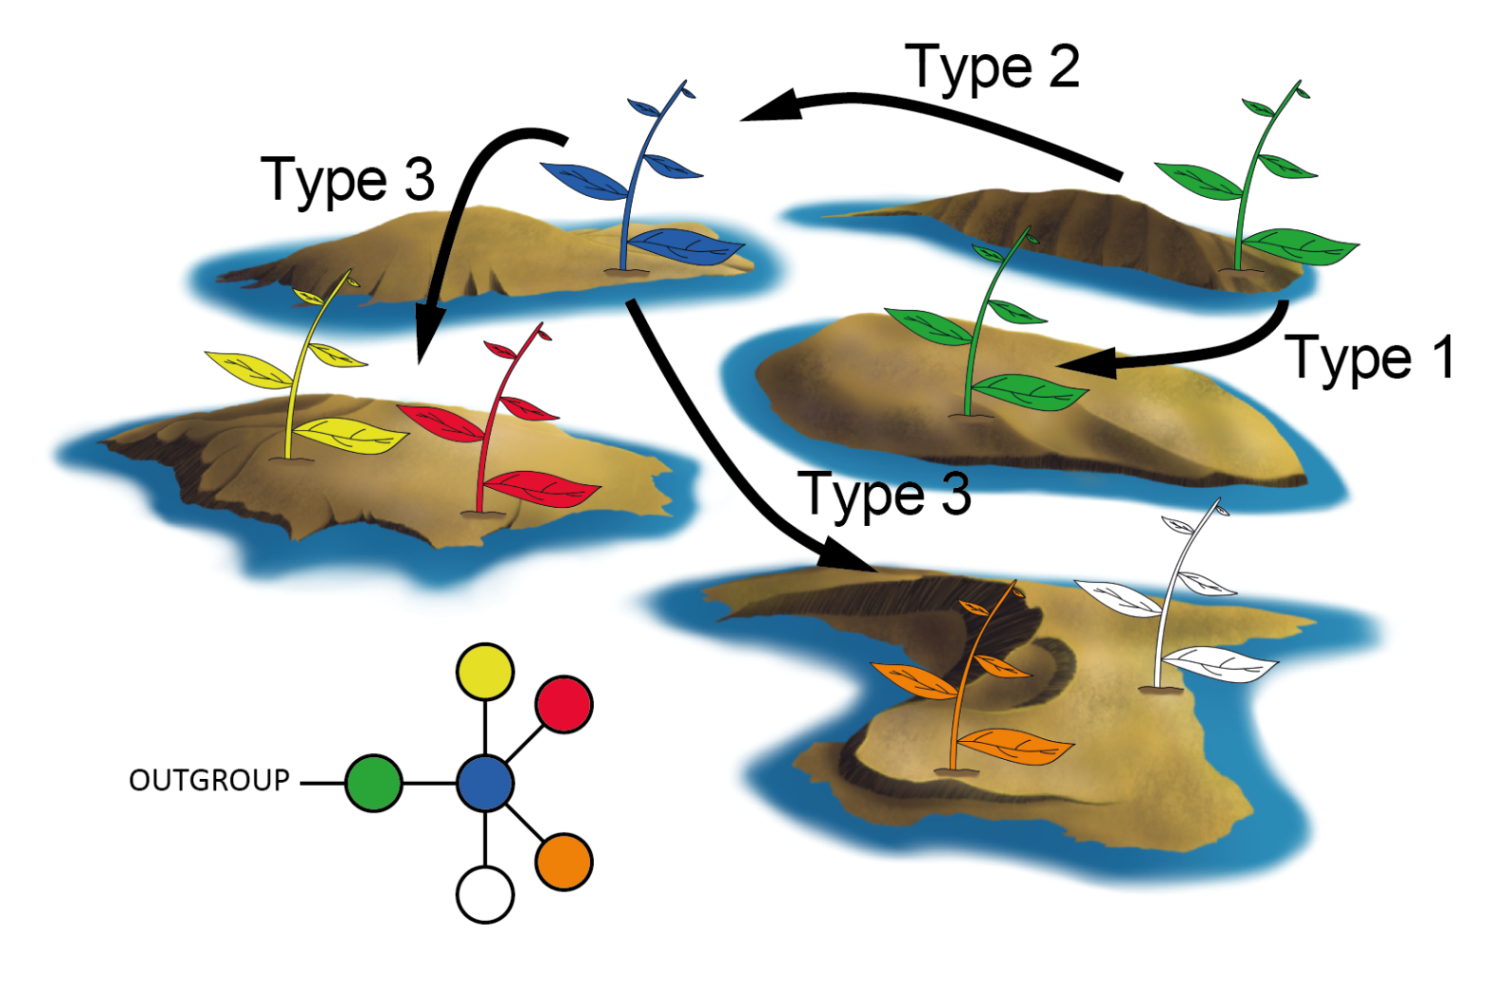
Que es una isla?
Según la RAE, “isla” es una porción de tierra rodeada de agua por todas partes.
En Biogeografía, “isla” es todo hábitat propicio para cualquier especie rodeado de un entorno que no lo es.
Su importancia radica en la información que aportan sobre los procesos de la evolución, en espacio y tiempo, así como de procesos ecológicos.
“Son experimentos ecológico naturales”

Slide 4
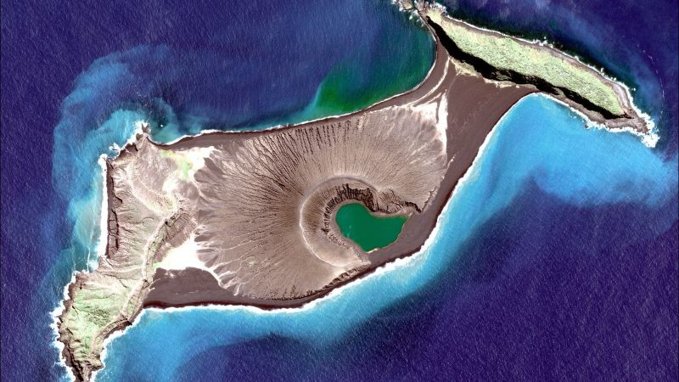
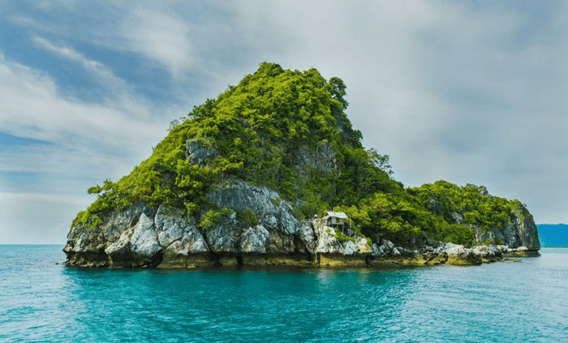
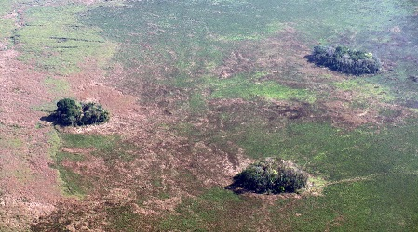
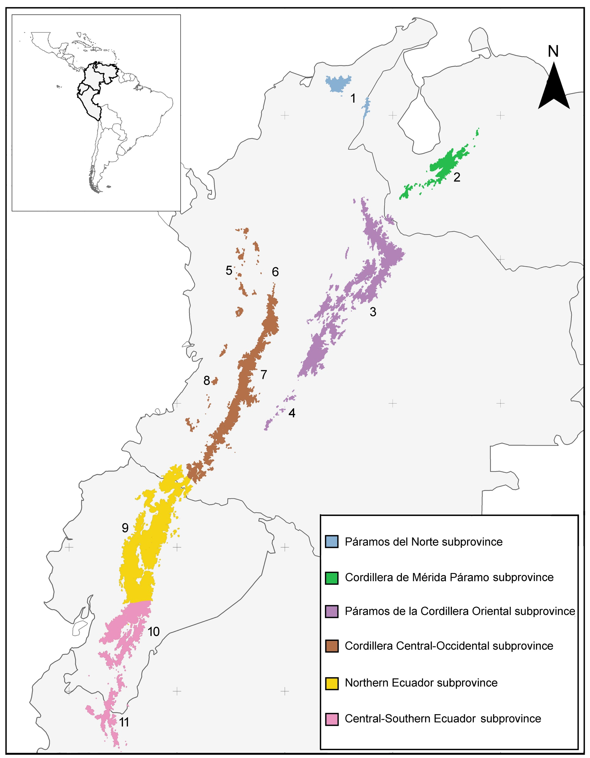
Tipos de Islas
Islas verdaderas (“rodeadas de agua”)
Islas continentales
Fragmentos de continentes
Islas oceánicas
Islas de arrecifes
Islas de lagos o ríos
Islas de hábitat
Bosques rodeados de grandes extensiones de cultivo.
Cuevas
Parches de un hábitat terrestre distinto, aislado por una matriz hostil.
Pico de montañas.

Slide 5
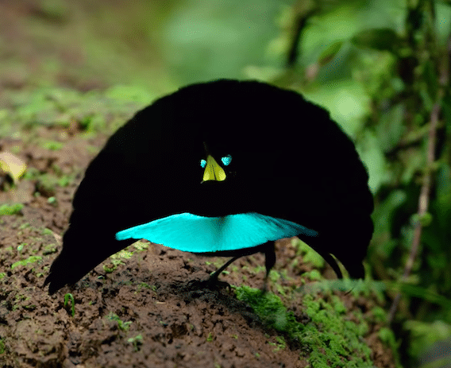
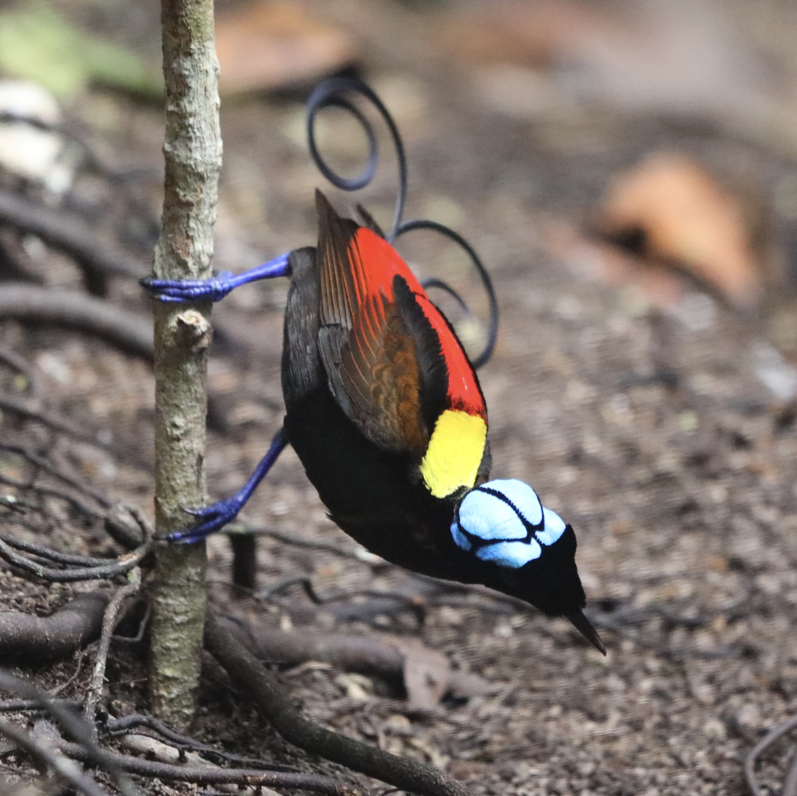
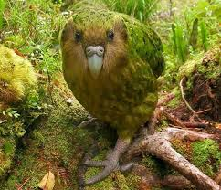
Particularidades
Puntos calientes de diversidad.
- Diversidad baja: pocas especies por unidad de área respecto al continente.
- Alta concentración de especies endémicas en islas aisladas.
-biotas disarmónicas: presentan un balance diferente de especies comparado con el continente, debido al clima y a los filtros de dispersión.
- las distancias presentes no necesariamente reflejan las de los tiempos de colonización en el pasado.
- alta variación en las capacidades de dispersión entre especies relacionadas.
-las capacidades de dispersión cambian a través del tiempo.

Slide 6
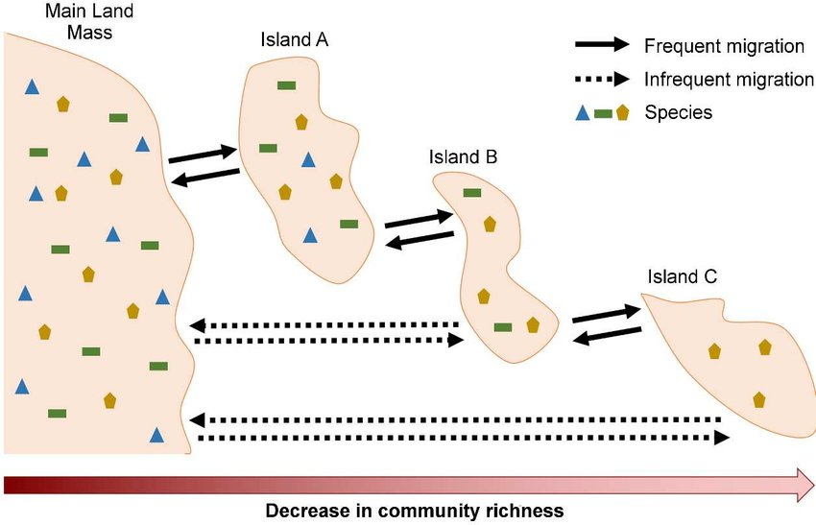
Relación especie/área
- El número de especies tiende a incrementarse según el tamaño de área de la isla.
- El número de especies decrece con el aislamiento de la isla.
- El tamaño del área permite la existencia de un número mayor o menor de tipos de hábitats disponibles, los cuales determinan el número de especies encontradas.

Slide 7
Relación especie/área
- Las tasas de inmigración y extinción varían con el número de especies presentes durante el proceso de establecimiento de las especies, hasta alcanzar un número de equilibrio (saturación).
- El número de inmigrantes que lleguen a una isla se verá afectado por el aislamiento en el que se encuentre.

Slide 8
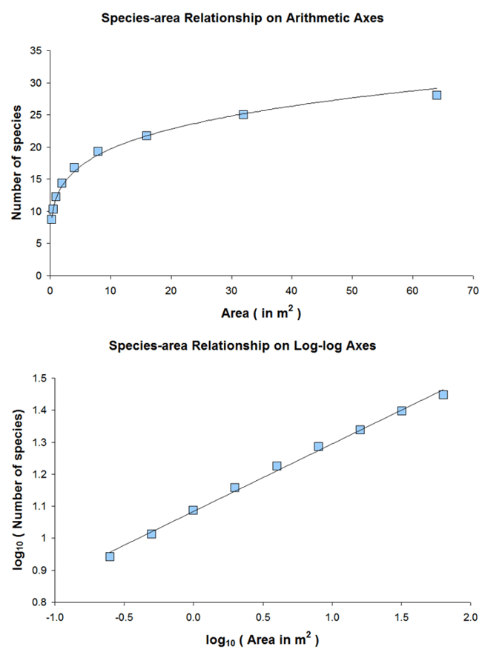
Relación especie/área
S=cAz
S= número de especies
A= tamaño de la muestra
c y z= constantes
>A, >S
<A, <S
Isla 1
Isla 2

Slide 9
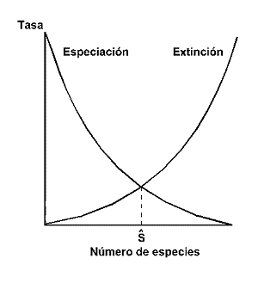
Enunciado de la Teoría
El número de especies que habita en una isla representa un equilibrio dinámico entre las tasas opuestas de inmigración y extinción. Este equilibrio se reconoce como dinámico porque ambos procesos opuestos y recurrente mantiene un número de especies relativamente estable a pesar de los cambios en la composición de especies
Tasa de extinción es la velocidad a la que extinguen las especies
Tasa de inmigración es la velocidad a la que van inmigrando las especies
Este gráfico es distinto para cada isla, porque tienen distancias distintas al continente, tamaño diferente, etc.…
Equilibrio

Slide 10
Procesos involucrados
COLONIZACIÓN: persistencia relativamente prolongada de especies inmigrantes en la isla.
EXTINCIÓN: desaparición total de una especie en la isla. La tasa de extinción es el número de especies que se extinguen por unidad de tiempo.
INMIGRACIÓN: proceso de arribo de propágulos (número mínimo de individuos de una especie capaz de colonizar exitosamente una isla habitable) a una isla no ocupada por la especie. La tasa de inmigración es el número de especies que arriban por unidad de tiempo
TASA DE RECAMBIO: número de especies eliminadas y reemplazadas por unidad de tiempo

Slide 11
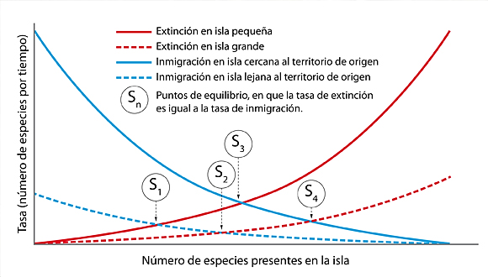
Factores que influyen en la inmigración y extinción
Distancia al continente: la curva de inmigración será más baja conforme la isla este mas aisladas; es decir, más lejanas del continente.
Tamaño de la isla: las islas más grandes son capaces de albergar mayor número de especies. La curva de extinción será más baja conforme el tamaño de la isla sea mayor.

Slide 12
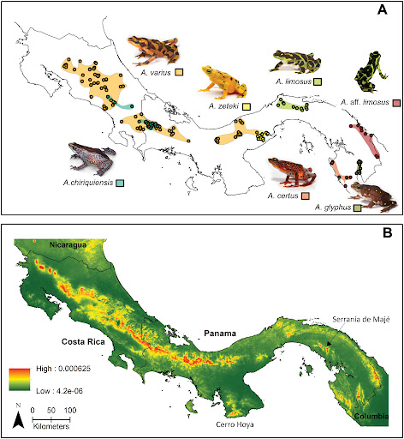
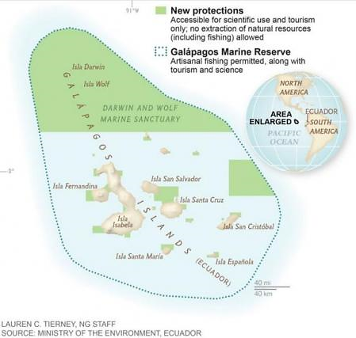
Bondades de la Teoría
Simplicidad de la Teoría.
Predicciones claras y comprobables.
Aplicaciones en la conservación (ej. Áreas protegidas)

Slide 13
Críticas a la Teoría
Las características particulares de las especies pueden ser ignoradas.
Las poblaciones no presentan las mismas tasas de colonización.
No se consideran las interacciones (p. ej. competencia, coevolución, etc.).
Colonización y extinción se tratan como procesos independientes.
No existen especies insulares derivadas por especiación.
El número de especies está relacionado con la diversidad de hábitats.
Capacidad de carga / heterogeneidad ambiental.
“el mundo no está en equilibrio”
Hoy en día se la considera una Teoría aceptada pero limitada…

Slide 14
R.H. McArthur
“nosotros no creemos seriamente que las formulaciones particulares que proponemos en los siguientes capítulos vayan a ajustarse por mucho tiempo a los resultados exactos de investigaciones futuras empíricas. Esperamos, en su lugar, que estas contribuyan a la estimulación de nuevas formas de estudios teóricos y empíricos, que en su momento proporcionaran, una teoría general más robusta”
E.O. Wilson

